Slide 1
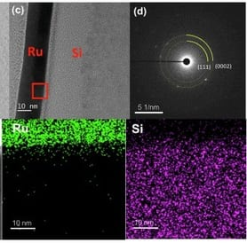
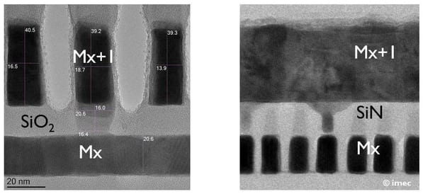
SF1.0 KVED RDLUU.69 ET results
●
I1 ATOI CD
WAFER | MEAN (nm) | 3σ (nm) | RANGE (nm) | Δ vs TARGET
W15(POR) | 21.52 | 0.90 | 2.65 | -0.08
W18(POR) | 21.50 | 0.94 | 3.07 | -0.10
W07 | 21.38 | 0.94 | 2.91 | -0.22
W12 | 21.46 | 1.00 | 3.27 | -0.14
W23 | 21.59 | 0.94 | 2.98 | -0.01
W08 | 21.46 | 0.99 | 3.01 | -0.14
W16 | 21.48 | 0.91 | 2.72 | -0.12
POOLED | 21.48 | 0.97 | 3.27 | -0.12
Ru/dielectric 계면 TEM-EDS / FSAV TEM (Mx / Mx+1)
●
평가목적 ; I1 etch pillar ESL 삽입 평가
●
평가결과 ;
POR 대비 Split B(PE-FSAV) 진행 시 ATOI CD 동등 수준 (Δ-0.04 nm)
ET 결과 CMBSRP/MinA/CMA POR 대비 동등수준 / VCHN/VMA 소폭 열화
호환 가능 — 추가 1 lot 모니터링 후 전환 (I1 DC 기준)

Slide 2
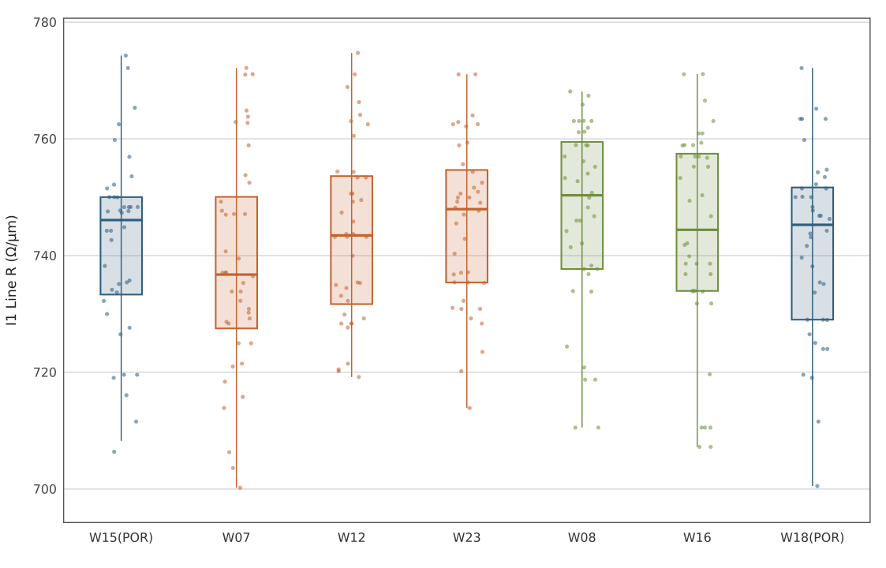
I1 Line Rs by wafer
POR median 745.6 (+0.0%)
Split A median 744.2 (-0.2%)
Split B median 745.5 (-0.0%)
wafer 간 편차 대비 split 간 차이 미미

